Slide 1
RVP1 : PA Ingénierie de la liaison au sol mécatronique

Slide 2
Sommaire :
Présentation du Formula student
Roue
Porte-fusée
Triangle carbone
Freinage
Direction
Suspension

Slide 3

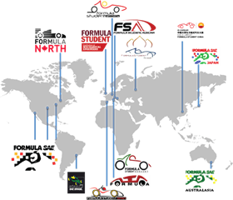
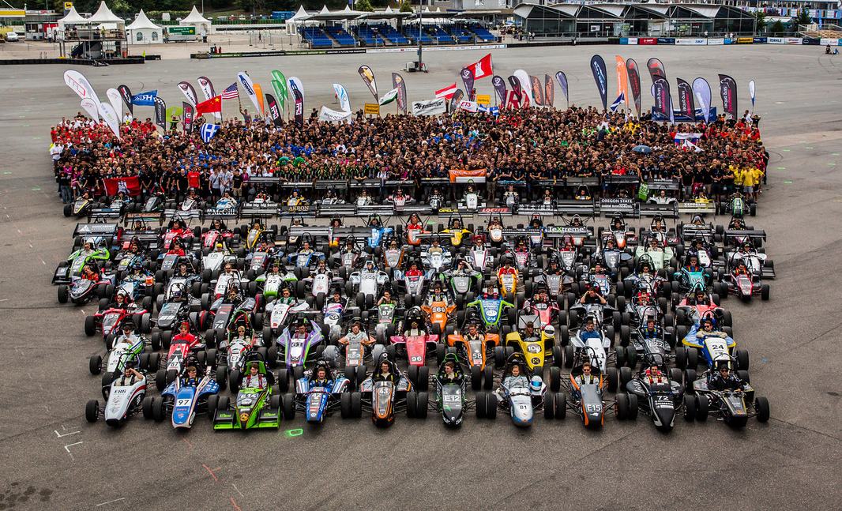
Contexte
Commanditaire : Ecurie Piston Sport Auto
Objectif : participer à une compétition mondiale, le Formula Student.
Notes:
Expliquer un peu mieux les 4 PE finir par la LAS

Slide 4
Quelques chiffres
44 élève-ingénieurs de 1er , 2e et 3e année
1 projet sur 2 ans
Plus de 100 000€ de budget
Des épreuves d’ingénierie divers

Slide 5
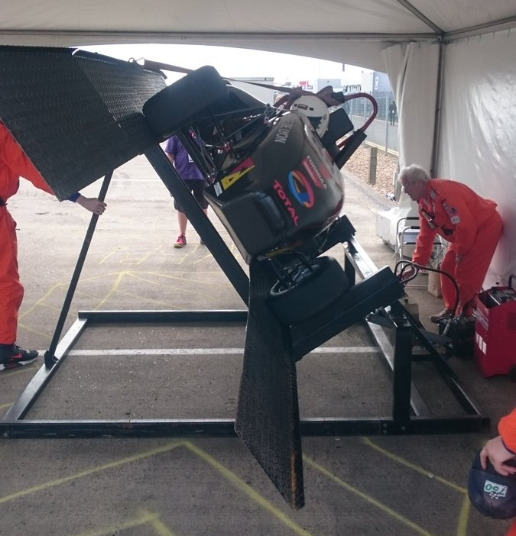
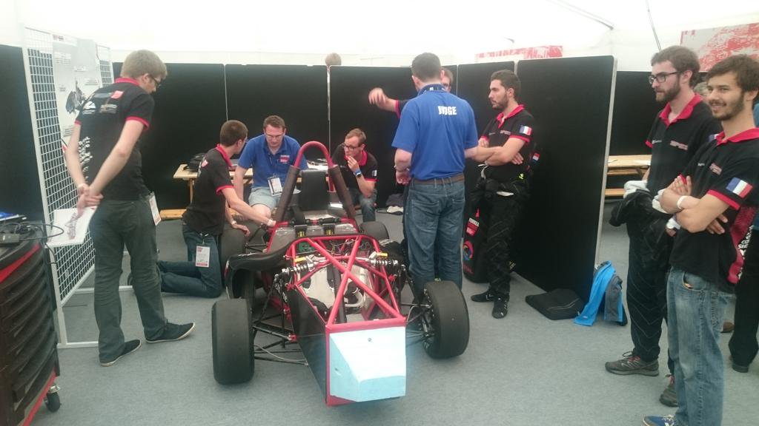
Format de la compétition
Epreuves statiques
• Inspection technique
• Cost
• Présentation
• Design
Notes:
Cost : budgéter la construction de 1000 exemplaires

Slide 6
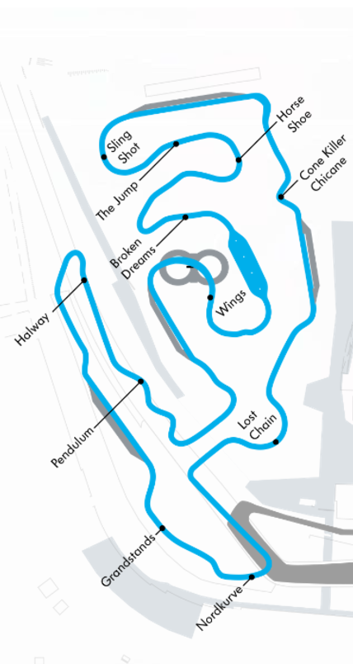
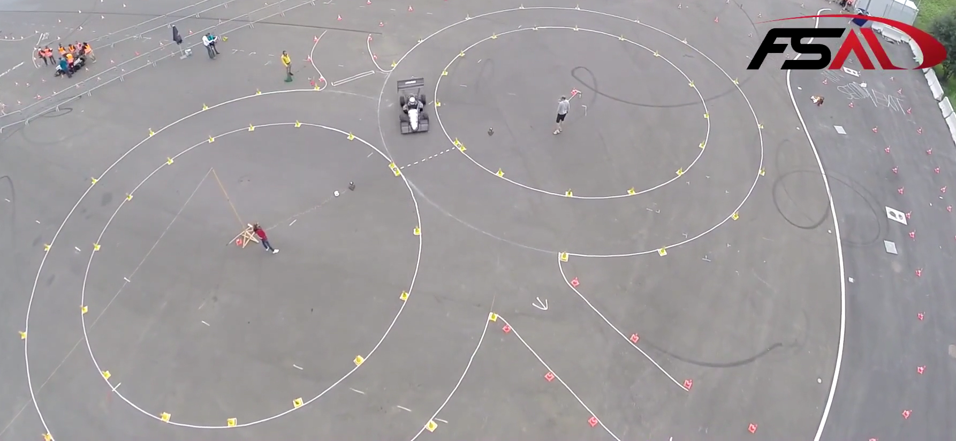
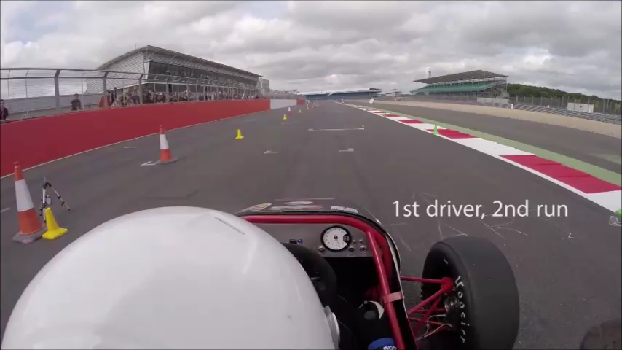
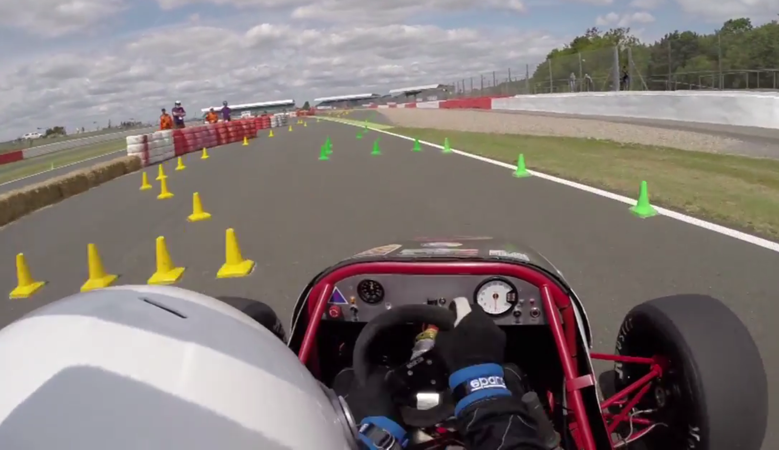
Format de la compétition
Epreuves dynamiques
• Accélération
• Skid-pad
• Autocross
• Endurance
• Efficiency
Notes:
Changer l’intensité de la parole

Slide 7
Exigences du commanditaire
Épreuve | Temps
Accélération sur 75m | 4.3 s
Skid-pad (cercle de 15m de diamètre) | 5.3 s
Autocross (un tour de circuit, environ 1 km) | 63 s
Endurance (26 tours de circuit) | 1700 s
Efficiency (consommation pour l’endurance) | 20L/100 km

Slide 8
Sous-systèmes

Slide 9
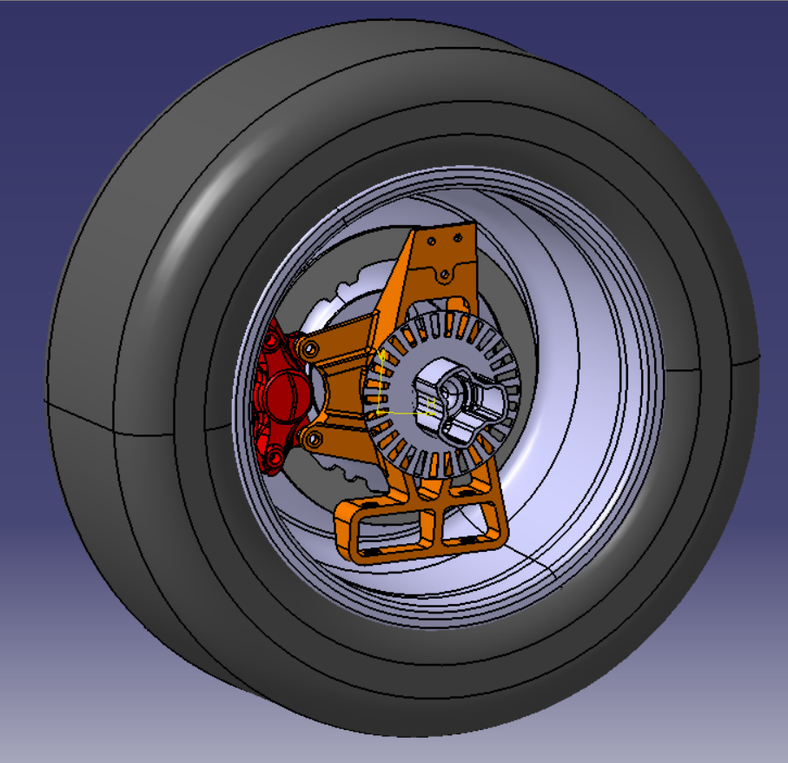
Roue
15/11/2017

Slide 10
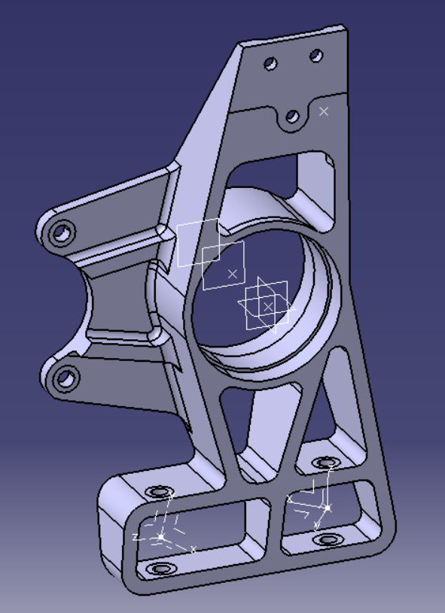
Porte-fusée
15/11/2017

Slide 11
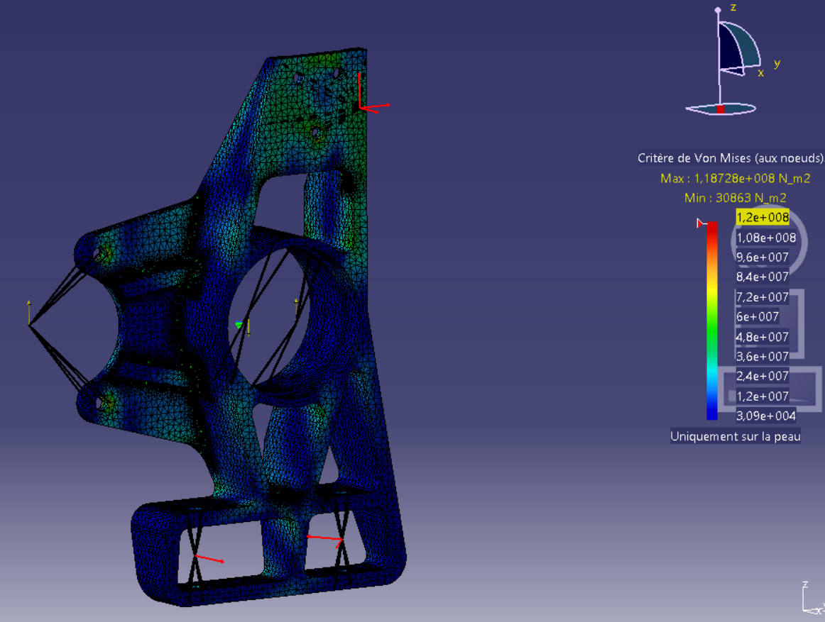
Porte-fusée

Slide 12
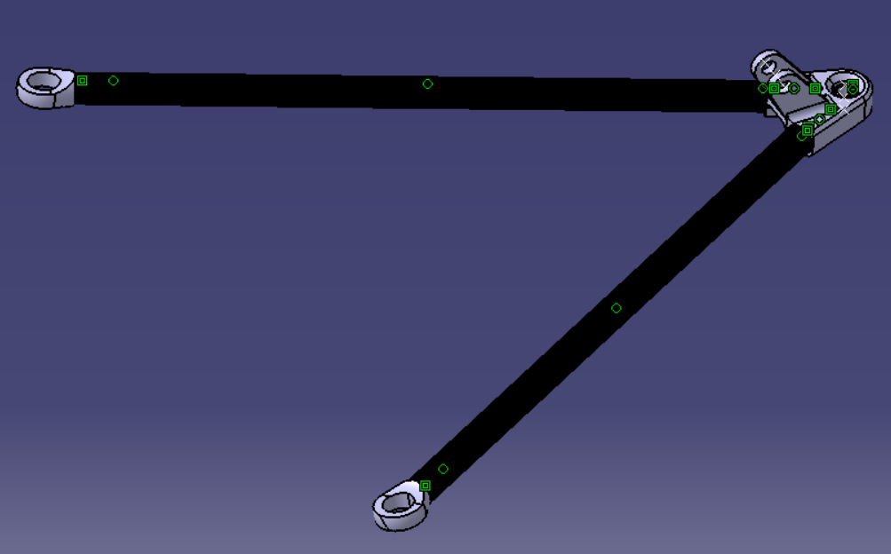
Triangle carbone
Triangles
Fonction :
Assurer la liaison entre les roues et le châssis équipé
Assurer la tenue de route
Choix possibles :
Triangles en acier :
Facilité de réalisation
Masse importante
Tubes carbone avec inserts en aluminium
Légèreté
Collage : opération à risque
15/11/2017

Slide 13
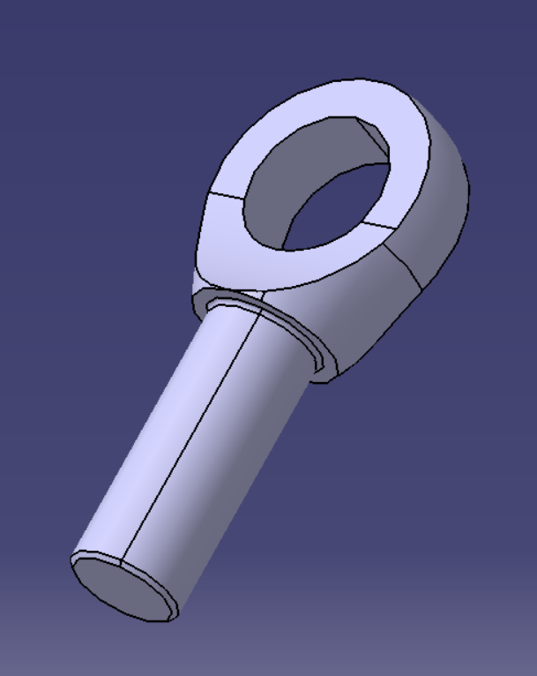
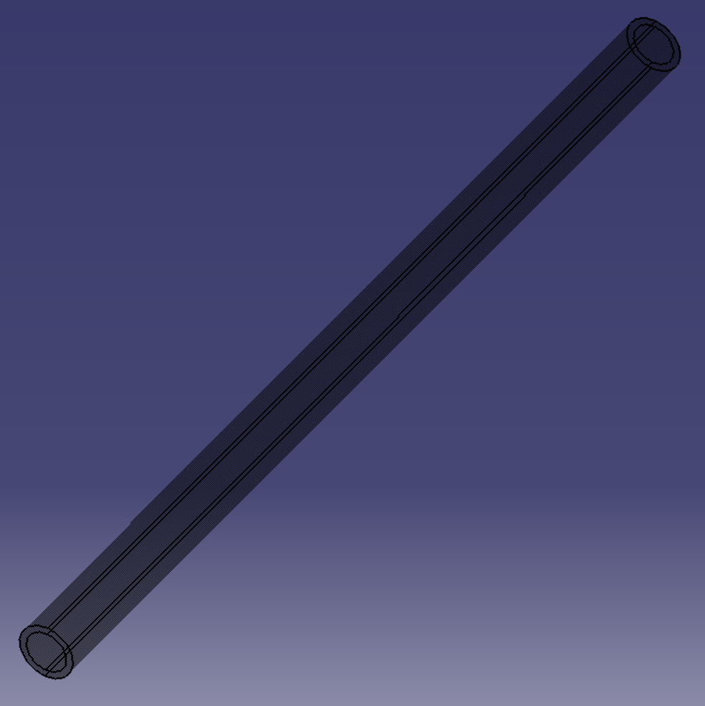
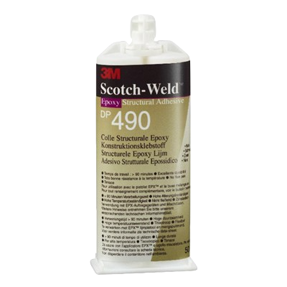
Triangle carbone
Process de collage à valider
Traitement mécanique et chimique des surfaces de collage
Utilisation d’un bouchon en plexiglas
Assemblage
Séchage sur guide
Méthode de validation : essais en traction
Objectif final : Confiance dans le process
Reste à faire :
Trouver le traitement chimique adapté
Finir le modèle Catia
Dimensionner la solution B en acier
Appliquer le process et réaliser les essais
15/11/2017

Slide 14
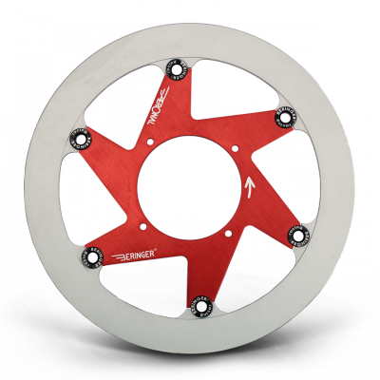
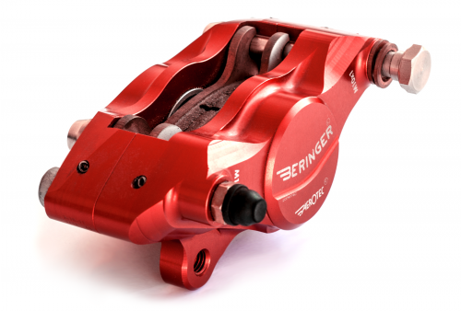
Freinage
15/11/2017

Slide 15
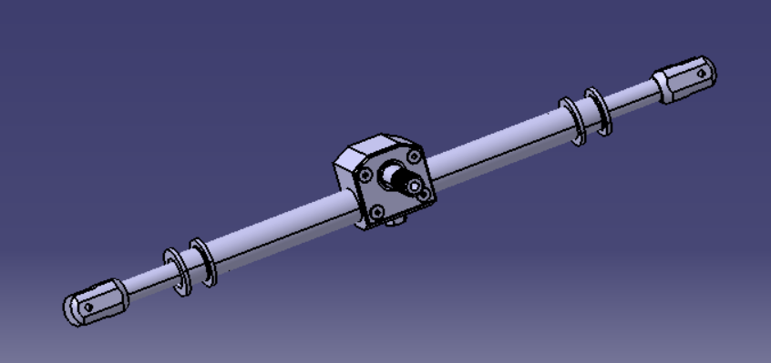
Direction
Direction
15/11/2017

Slide 16
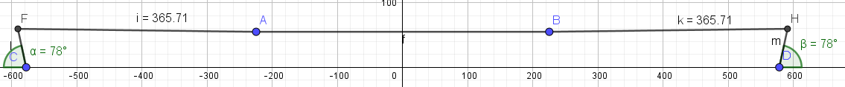
Direction
Vue de dessus de la géométrie retenue :
120° au volant pour prendre le virage le plus serré, avec la roue extérieure à 31°.
75° au volant durant le Skidpad, avec la roue extérieure à 18°
Chasse de 17mm avec angle de chasse de 1.5°.
15/11/2017

Slide 17
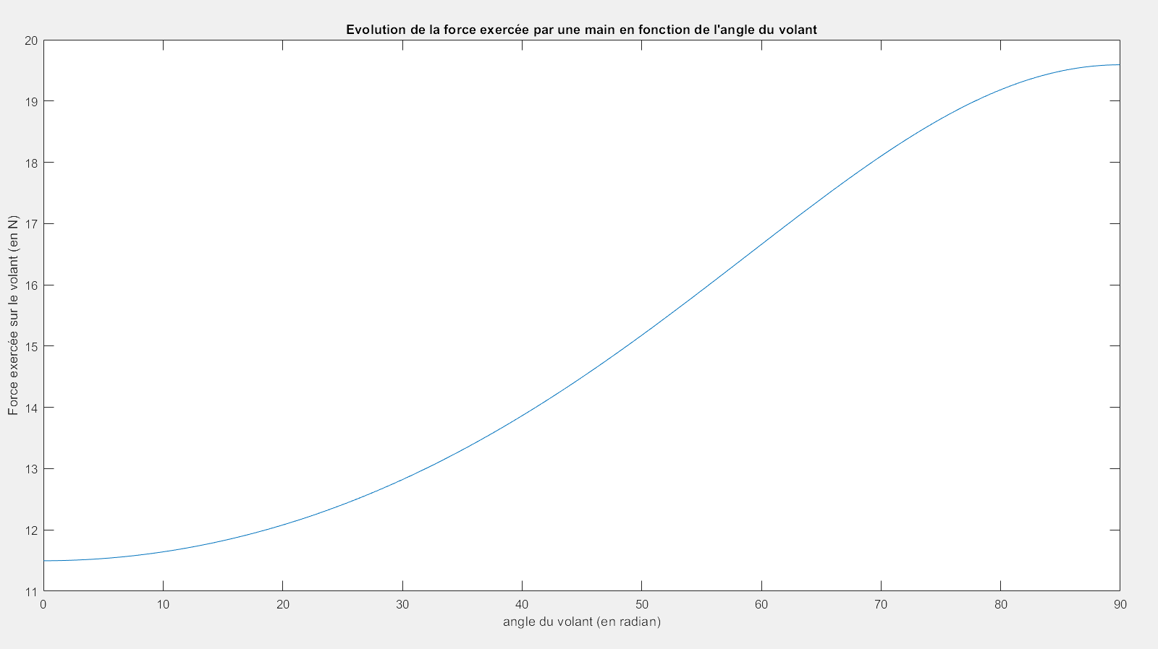
Direction
Efforts dans la direction :
Dynamix V1
Olympix
Atomix : 9N

Slide 18
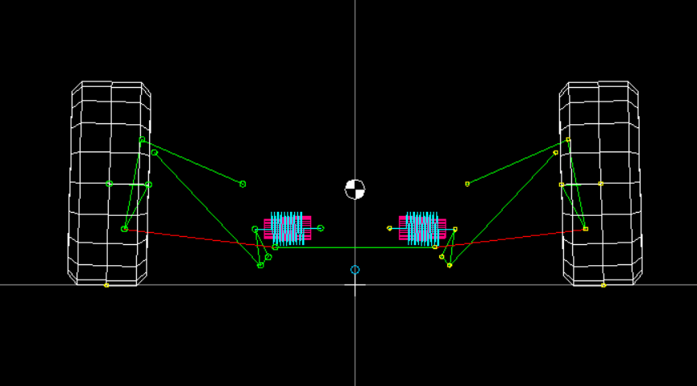
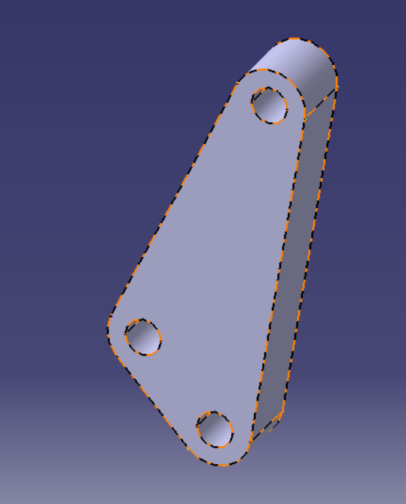
Suspension : Solution retenue à l’avant

Slide 19
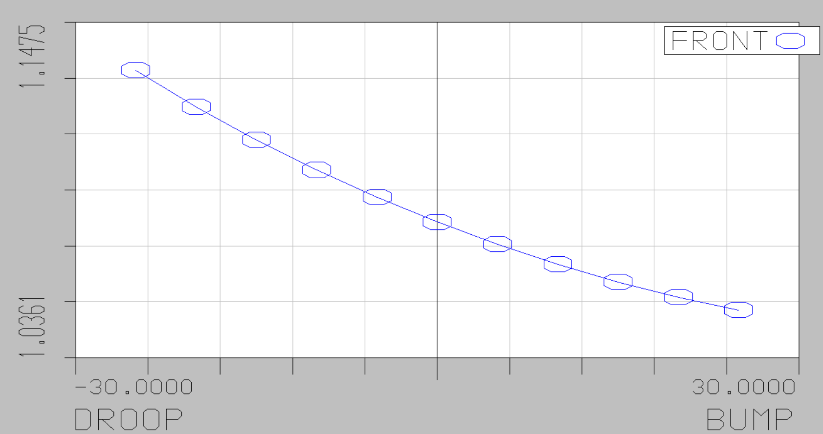
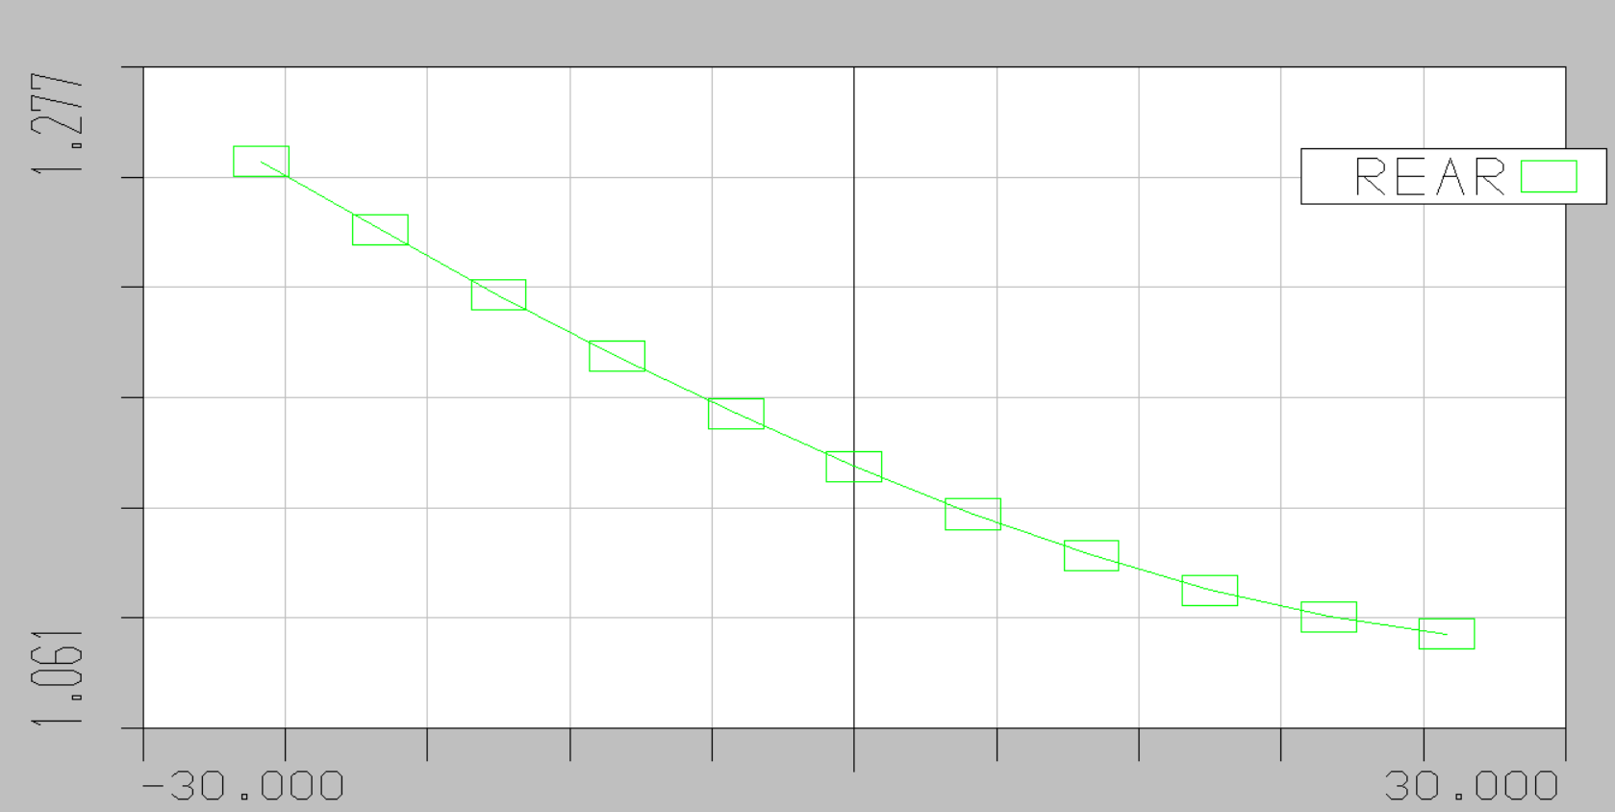
Suspension : Motion ratio

Slide 20
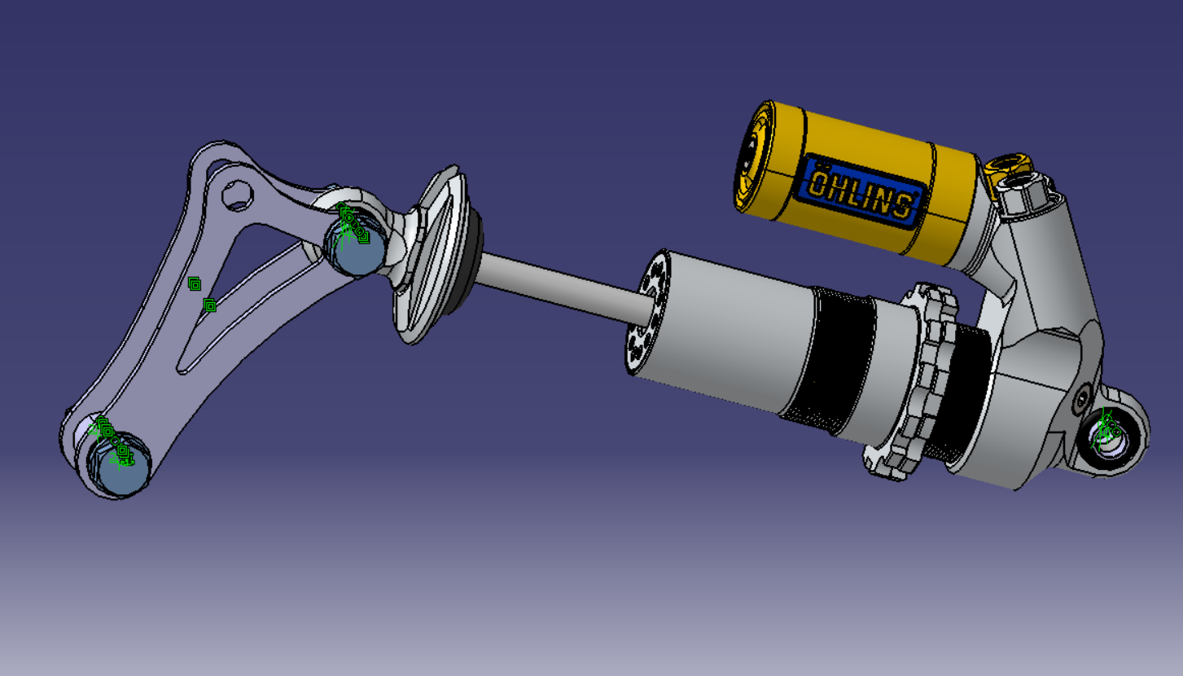
Solution retenue à l’arrière

